Slide 1
Transduksi Sinyal Hormon Kolesistokinin sebagai Target untuk Mengatasi Obesitas

Slide 2
Kenapa Memilih Obesitas ?
Di negara maju dan negara berkembang, kasus kejadian obesitas baik pada anak maupun orang dewasa meningkat pesat dalam beberapa dekade terakhir. WHO memberi istilah ‘Globesity’ untuk menggambarkan apa yang disebut ‘global epidemic of obesity’.1 Berdasarkan data WHO lebih dari satu milyar orang dewasa di dunia mengalami overweight bahkan lebih dari 300 juta di antaranya tergolong dalam kategori obese.

Slide 3
Hormon Kolesistokinin
Hormon penting yang dapat mengatur proses pencernaan
KSK menyebabkan perlambatan pengosongan lambung dan penekanan rasa lapar.
Mekanisme kerja KSK meliputi stimulasi sekresi pankreas dan kontraksi kandung empedu, regulasi pengosongan lambung dan menimbulkan perasaan kenyang.
Karena efeknya yang dapat menekan keinginan makan dan menimbulkan perasaan kenyang tersebut, maka KSK dapat disimpulkan sebagai salah satu target terapi yang potensial untuk obesitas di masa mendatang.

Slide 4
Produksi Hormon Kolesistokinin
Sel Endokrin sepanjang mukosa usus halus (duodenum)
Disekresi oleh sel I saluran pencernaan atas (STC-1 cells duodenum) segmen pertama usus halus dan sel G antrum gaster.
Di sel STC-1 tersebut protein dan lemak menstimulasi sekresi KSK melalui mekanisme transduksi sinyal
Pelepasan Hormon
Kolesitokin

Slide 5
Jalur Transduksi Sinyal (Signal Transduction Cascades)
Transduksi sinyal merupakan transmisi sinyal dari molekul ekstrasel ke dalam sel yang menyebabkan terjadinya berbagai proses penghantaran respon.
Sistem transduksi molekul merupakan komunikasi antar sel, akan direspon secara bertahap melalui serangkaian aktivitas di dalam sel
Hasil produksinya dapat berupa sekresi hormon atau zat kimia lain yang kemudian diterima oleh sel yang berbeda

Slide 7
Peran GPCR dan Second Messenger dalam Transduksi Sinyal Sekresi KSK
Reseptor
(nutrient)
Menginduksi hormon pencernaan KSK dari sel enteroendokrin khusus.
Peningkatan konsentrasi Ca2+ terjadi dalam jalur transduksi sinyal Asam Lemak Bebas yang menginduksi sekresi KSK.
Notes:
Hormon pencernaan KSK : hormon ini ditujukan untuk membantu pencernaan lemak dalam makanan

Slide 8
JALUR TRANSDUKSI HORMON KOLESTIKININ

Slide 9
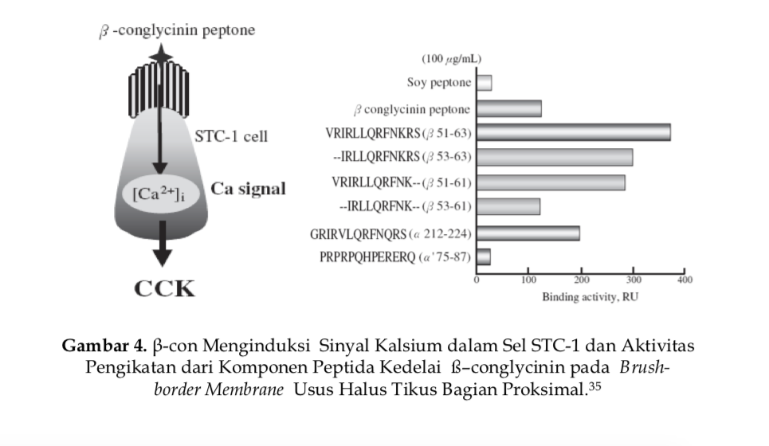
Penggunaan Kedelai sebagai Bahan Alami yang Mengandung Zat Aktif yang Menginduksi Sekresi KSK
KEDELAI = Mengandung 2 fraksi utama, β-conglycinin (7S) dan glycinin (11S), jumlahnya 70% dari seluruh konsentrasi protein.
Glycinin merupakan heksamer dengan berat molekul 360 kDa, terdiri atas subunit asam dan basa.
β-conglycinin pepton (BconP) bioaktif peptida dalam kedelai menimbulkan rasa kenyang melalui peningkatan hormon pencernaan KSK.

